Slide 1
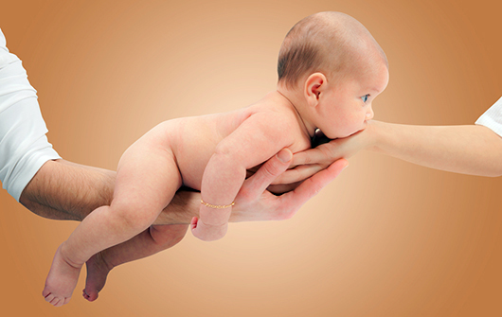
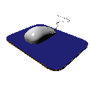
!!NIÑOS MANIPULADOS!!
Imágenes Internet
Utiliza el

Slide 2

Ningún menor debería escuchar JAMÁS frases como éstas
Tu padre o tu madre no te quiere ¿no ves que no me da dinero?
Los hijos no son “moneda de cambio”, suceda lo que suceda entre una pareja, el problema es de ellos, no del menor

Slide 3

Tras una separación o divorcio existe un maltrato disfrazado y ejercido por los padres a sus propios hijos
a los que someten a un conflicto parental tras el divorcio…A quién quieres más; ¿a papá o a mamá?

Slide 4
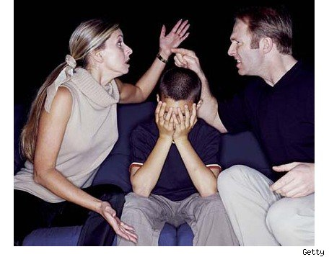
La Psiquiatría, considera la ruptura conyugal, una experiencia muy estresante para los hijos, que es seguro que tendrá consecuencias a corto, medio y largo plazo.

Slide 5
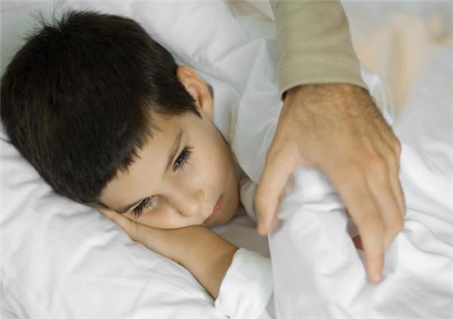
Además genera problemas emocionales, físicos, escolares y sociales.

Slide 6

Si a ello se suma que muchos de estos padres utilizan a sus hijos como “armas arrojadizas” contra
sus ex-parejas, las secuelas para el menor pueden ser aún mucho más graves.

Slide 7
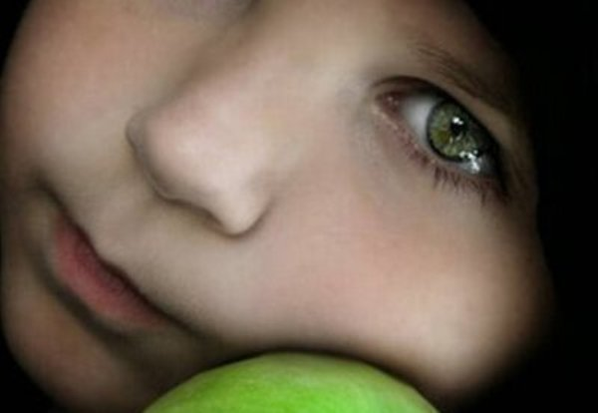
No hagáis partícipes a los hijos de los problemas que existan entre la pareja.
El problema es vuestro, no paguéis vuestra rabia y odio hacia el otro utilizando a los menores.

Slide 8
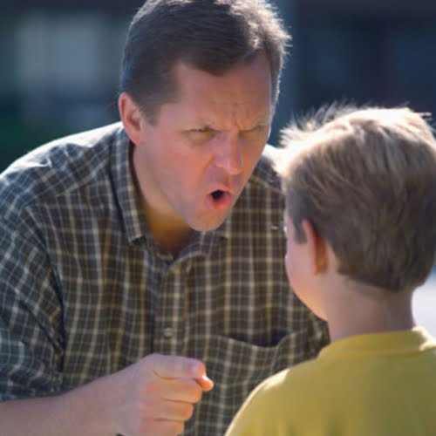
En estos casos el menor está sugestionado y manipulado por su progenitor, obligándole a
estar a favor de uno o del otro.

Slide 9
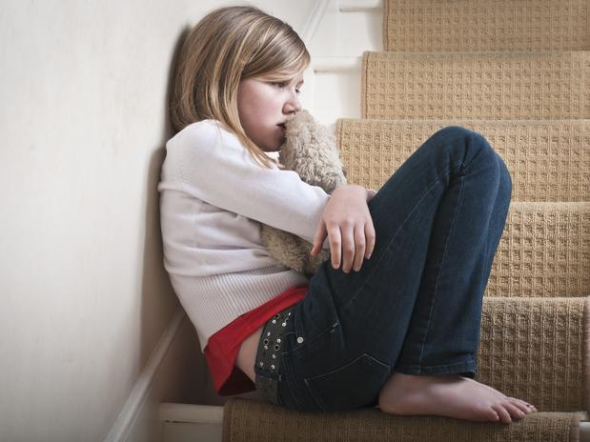
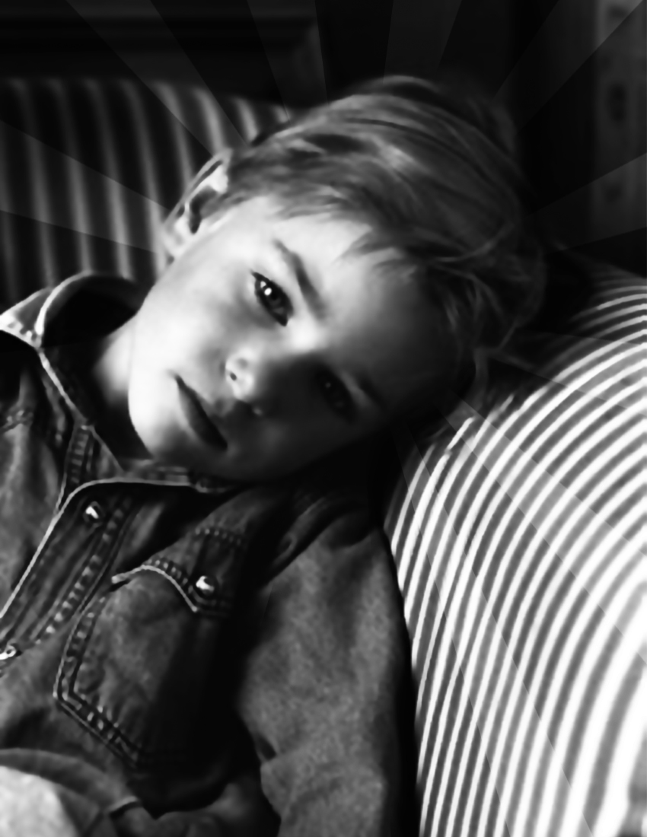
El menor tiene la necesidad de estar con ambos padres, con independencia de cual de los dos ejerza la “guarda y custodia”
Esa carencia de afecto provoca en los niños síntomas de manipulación.

Slide 10
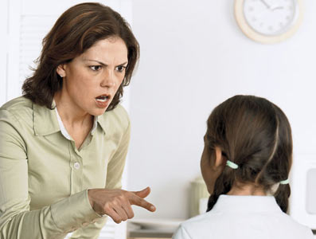
Una madre o un padre, no debe permitir que el otro , solo pueda ver a sus hijos cada X días
y por unas horas, lo hacen con la intención de dañar a su ex-pareja, pero a quien realmente dañan es a sus propios hijos.

Slide 11
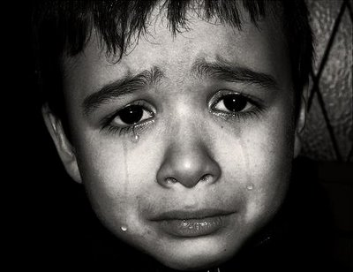
Estos niños tienen sentimiento de abandono, de ansiedad, se sienten culpables por lo sucedido

Slide 12
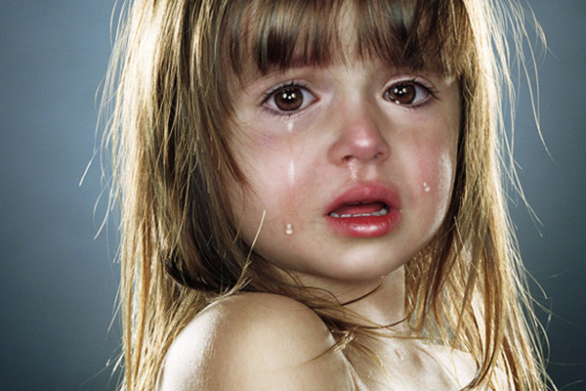
También tienen sensación de rechazo, les provoca depresión y bajo rendimiento escolar

Slide 13
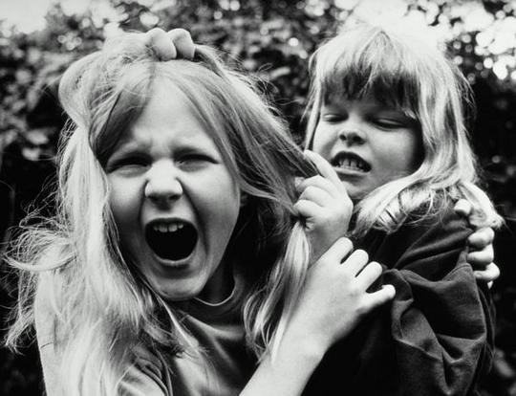
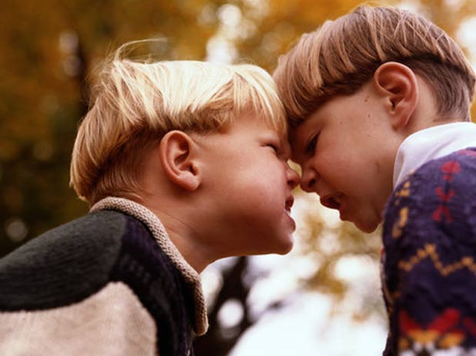
Incluso esas dudas y falta de afecto los pueden hacer agresivos y la falta de confianza les ayuda a refugiarse en la mentira.

Slide 14
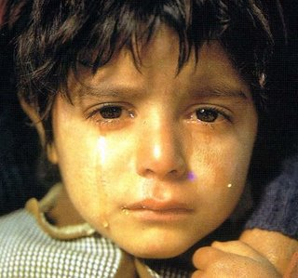
Las guerras que comienzan por parte de uno de los progenitores, sumándose a veces la familia, para insultar y desacreditar a la ex-pareja, generan una gran desconfianza de esos hijos hacia la otra parte

Slide 15
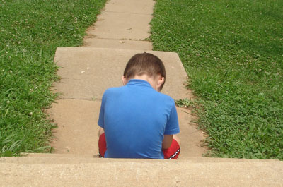
Con el tiempo se convierte en miedo, después en rechazo para terminar odiando a su otro progenitor y perdiendo en ocasiones totalmente el vínculo que les unía.
Dejando de verse incluso por años.

Slide 16

Si de verdad amas a tus hijos ,jamás digas a un niño que su padre / madre no les quiere, que les abandonó, que se ha ido con otra/o, que no manda dinero..¿Imaginas que es lo que sienten?..Dolor, mucho dolor

Slide 17

Por odio a tu ex-pareja, no les hagas daño diciendo ¿ves cómo no te quiere?..No llama ni para preguntar como estás; probablemente seas tú quien no permitas que mantengan contacto alguno.

Slide 18
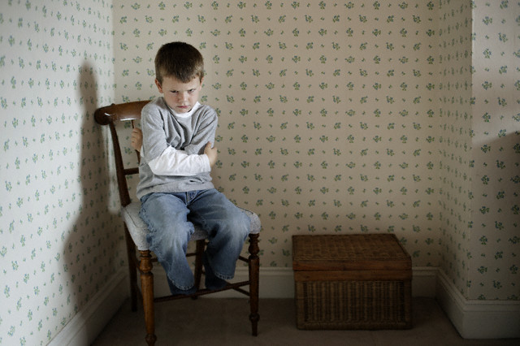
Hay progenitores que no se rinden y buscan por todos los medios mantener contacto con sus hijos aunque sea a escondidas y entonces sale a la luz la bajeza y crueldad que se puede llegar a poseer.

Slide 19

Hay quien llega a amenazarlos, si vuelves a verte con tu padre/ madre…te echaré de casa, dormirás en la calle, no te daré de comer y no te compraré juguetes.
Los castigan sin darles la opción de elegir ¿hay algo más cruel?

Slide 20

¿Te crees triunfador/a? Eres un ser despreciable si utilizas a tus hijos para tus venganzas personales

Slide 21
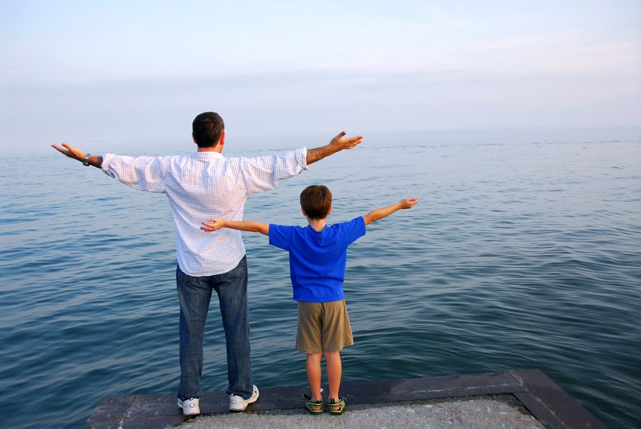
Aunque haya casos en los que realmente un padre o madre haya abandonado a sus hijos y jamás se hayan preocupado por ellos, los niños deben de pensar que son queridos y amados por los dos.

Slide 22
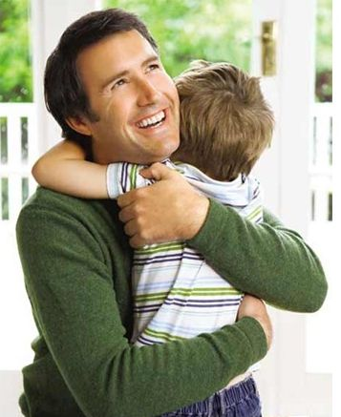
Existen mil y una excusa para no hacerles daño mientras son menores.
Ya llegará el momento en que ellos puedan juzgar y exigir o no explicaciones

Slide 23

Deja que tus hijos sean felices, que sonrían cada mañana llenos de esperanza..que crezcan
sin odios ni rencores.
No les prohíbas ver a su padre o a su madre

Slide 24
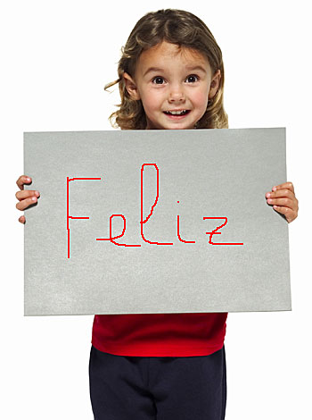
Que digan todos los días..
SOY

Slide 25
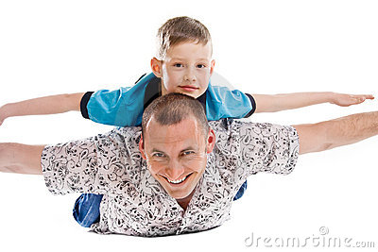
Que jueguen y disfruten con su padre, que sientan cuánto les quiere.

Slide 26
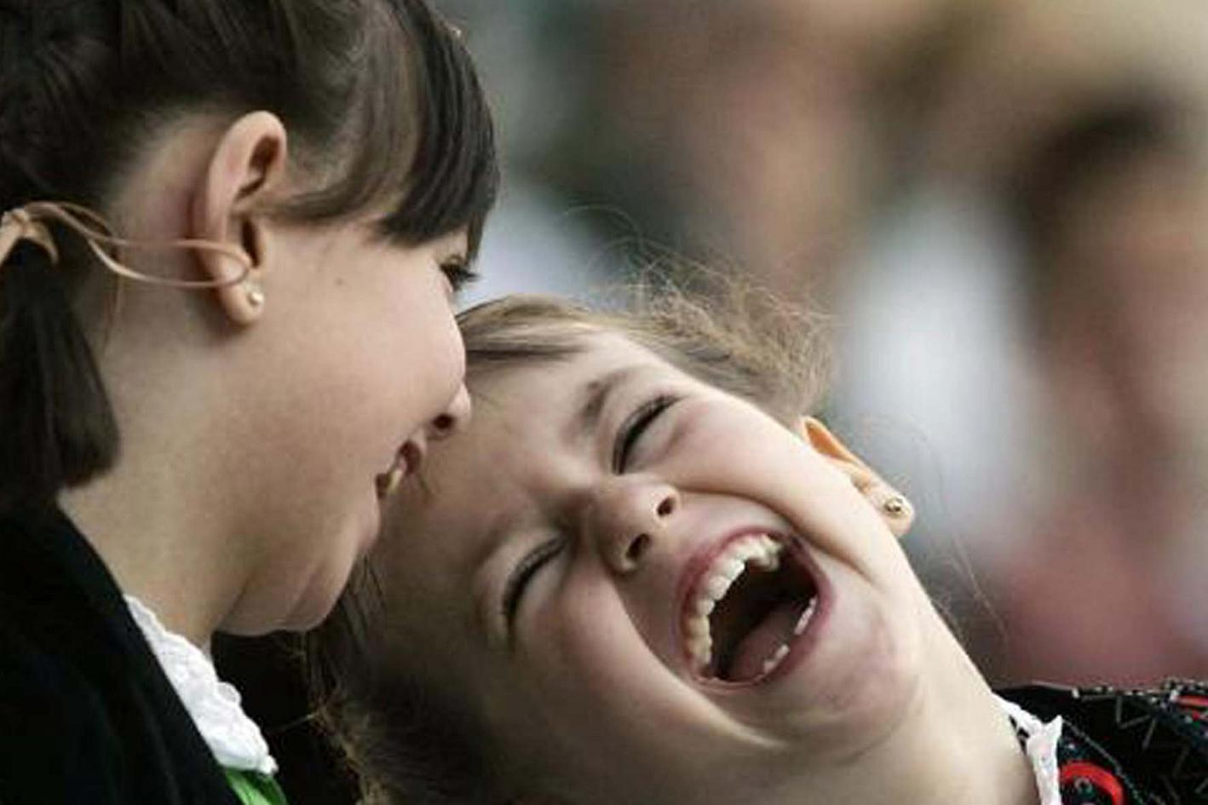

Slide 27
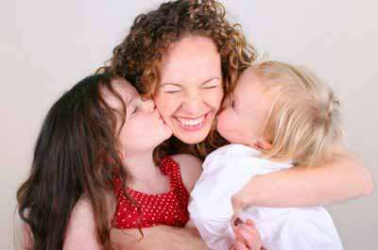
Que sientan el amor de su madre y puedan disfrutar de sus abrazos

Slide 28


Slide 29

Que puedan decir libremente, yo..

Slide 30
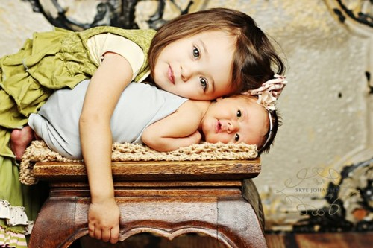



Una de las mejores sensaciones del mundo, es verlos sonreír y saber que TÚ eres la razón.
4 de Noviembre 2013
Charo.zs

Slide 31




Accede a la sección que desees desde aquí:
PPS Exclusivos
Dedicatorias | Fechas Especiales | Graciosos | Historia y arte | Lugares | Musicales
Naturaleza y Ciencias | Política | Reflexión | Religiosos | Románticos | Salud
Si deseas recibir pps periódicamente en tu correo electrónico subscríbete aquí:

